Slide 1


Conception et Développement d’une Solution Web de Gestion d’une Bibliothèque Universitaire
UNIVERSITE IBN TOFAIL
FACULTE DES SCIENCES
Département d’Informatique
PROJET DE FIN D’ETUDES
intitulé
Projet réalisé par El Akkaoui Adam & Zaidouh Mohammed
Membres de jury :
    Pr. Hatim Kharraz Aroussi FSK Encadrant
    Pr. Mohammed Mourchid FSK Examinateur
Soutenu le : 22/06/2024
AU: 2023-2024

Slide 2
Plan
01
Introduction générale
04
Présentation du sujet et des objectifs de la solution web de gestion de bibliothèque universitaire.
Réalisation du projet
Mise en œuvre pratique de la solution web de gestion de bibliothèque universitaire, y compris le développement, les tests et le déploiement.
02
Analyse du projet
05
Analyse approfondie du système actuel de gestion de la bibliothèque universitaire pour identifier les lacunes et les besoins.
Conclusion & Perspectives
Synthèse des résultats, des défis rencontrés, des leçons apprises et des pistes d'amélioration future pour la solution de gestion de bibliothèque universitaire.
03
Conception du projet
Développement de la structure, des fonctionnalités et de l'architecture de la solution web de gestion de bibliothèque universitaire.

Slide 3
Introduction Générale
Importance de la gestion automatisée
La gestion automatisée des ressources documentaires améliore l'efficacité et l'accessibilité des informations, essentielles pour une bibliothèque universitaire.
Contexte et objectifs du projet
Présentation du contexte actuel de la bibliothèque universitaire et des objectifs visés par le projet de développement de la solution web de gestion.
Méthodologie suivie
Description détaillée des étapes et des approches méthodologiques utilisées pour concevoir et développer la solution web de gestion de la bibliothèque universitaire.

Slide 4

Analyse du projet

Slide 5
Problèmes rencontrés et solutions proposées
Améliorer l'efficacité de la gestion de la bibliothèque universitaire
Gestion des emprunts et retours
Accès aux ressources numériques
Mise en place d'un système de gestion en ligne pour faciliter les transactions et réduire les délais.
Intégration d'une plateforme numérique pour offrir un accès simplifié et complet aux ressources en ligne.
Support à distance
Espaces de travail virtuels
Analyse et optimisation des ressources
Mise en place d'un système de chat ou d'un forum pour offrir un support efficace aux usagers à distance.
Création d'espaces de travail collaboratifs en ligne pour favoriser la collaboration entre les étudiants et les chercheurs.
Utilisation d'un système d'analyse de données pour optimiser l'utilisation des ressources et améliorer les services.

Slide 6



Planification du projet
Semaines 1-3
Semaine 3
Semaines 4-9
Semaines 1-10
Semaines 1-3
Semaines 1-3
Semaine 3
Semaines 4-9
Semaines 1-10
Analyse du projet
Conception UML
Réalisation.
Rapport

Slide 7




Les acteurs principaux
Étudiant
Professeur
Bibliothécaire
Systéme de gestion des bibliothéques

Slide 8

Conception du projet

Slide 9


Outils de modélisation

Slide 10
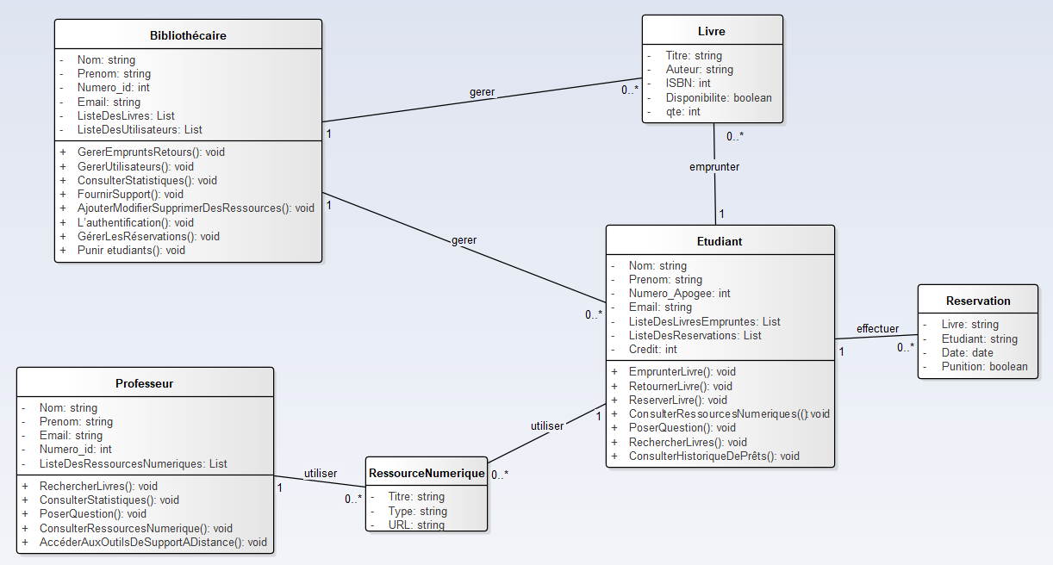
Diagramme de classe

Slide 11
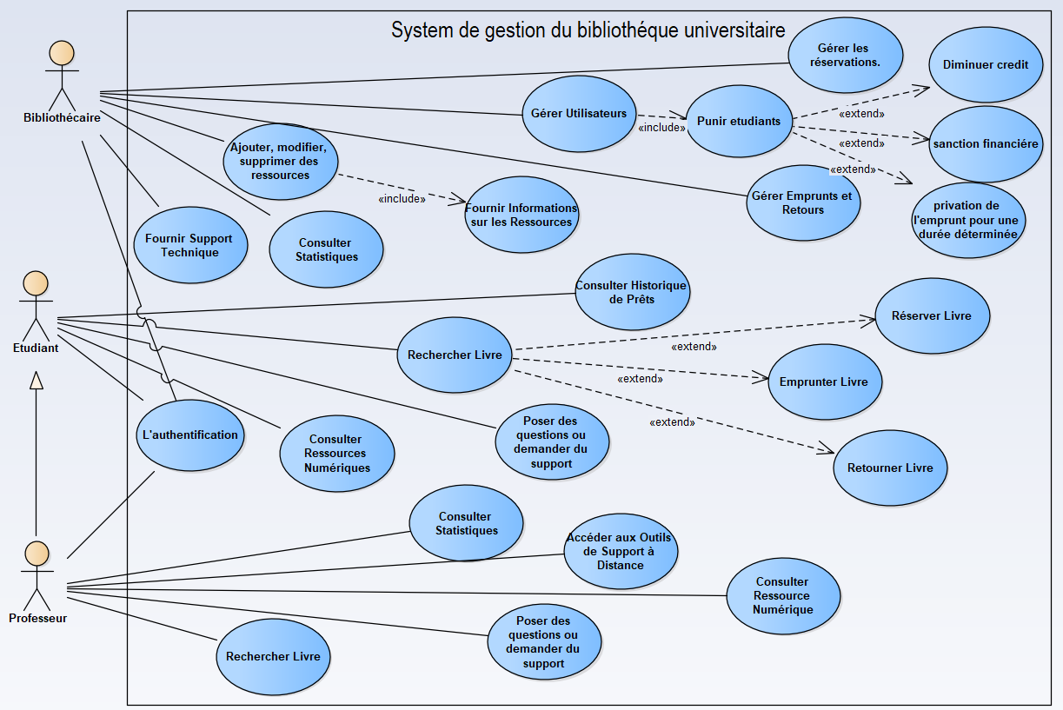
Diagramme de cas d’utilisation

Slide 12
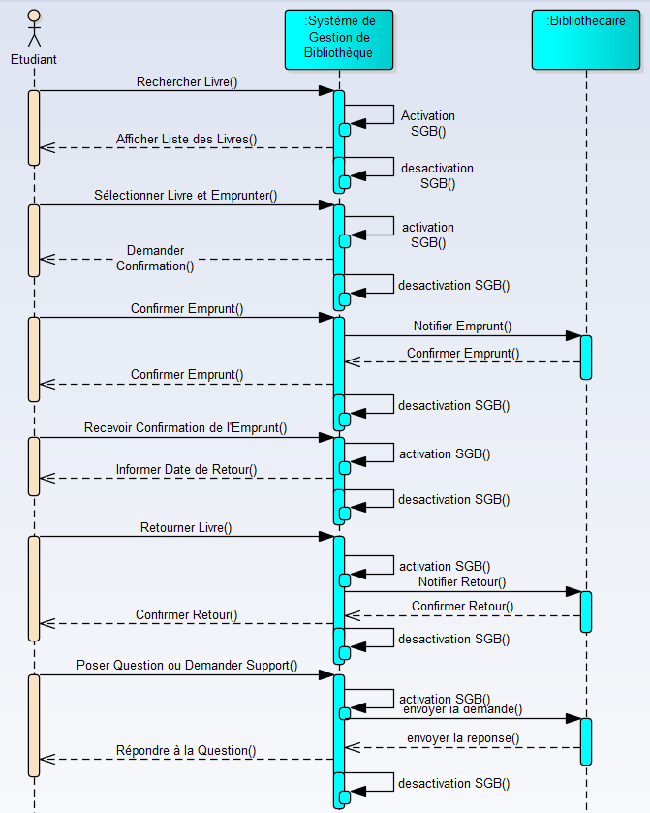
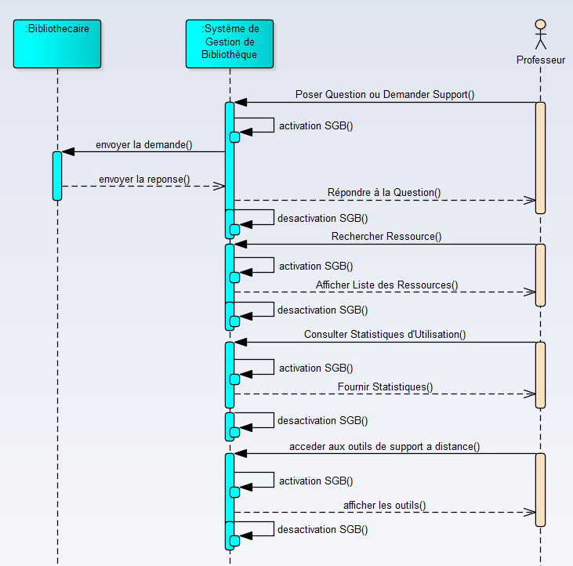
Diagrammes de séquences

Slide 13

Réalisation du projet

Slide 14







Outils de développement

Slide 15



Démonstration du projet

Slide 16

Conclusion & Perspectives

Slide 17
Synthèse des résultats et apprentissages
Récapitulation des principaux résultats obtenus et des enseignements tirés du processus de conception et de développement de la solution web de gestion de la bibliothèque universitaire.

Slide 18
Perspectives d'amélioration
Développement de ressources numériques
Espaces de travail collaboratifs
Promotion et engagement des utilisateurs
Expansion des capacités numériques de la bibliothèque universitaire en intégrant de nouveaux outils et contenus digitaux pour améliorer l'accessibilité et la pertinence des ressources disponibles.
Création d'environnements en ligne favorisant la collaboration entre les utilisateurs de la bibliothèque, facilitant ainsi les échanges, les projets communs et le partage de connaissances.
Mise en place de stratégies de promotion efficaces et de mécanismes d'engagement interactifs pour attirer et fidéliser les utilisateurs de la bibliothèque, augmentant ainsi l'utilisation et la valeur de la solution web.

Slide 19

MERCI POUR VOTRE ATTENTION

